Slide 1
La Teletransportación
Raul Romero Palomo

Slide 2
Orden de la presentación
Explicación básica de la teletransportación
Ejemplo sencillo de la teletransportación
Discusión sobre temas más éticos/morales de la teletransportación
Encuesta
Conclusión

Slide 3
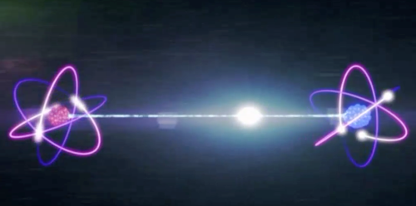
Explicación
Televisión = Fake
Actualmente “real”
Destruir -> Crear
Entrelazamiento Cuantico

Slide 4
Ejemplo

Slide 5
Discusión
Ahorro en tiempo, combustible
Problema del cerebro
Clonación
Sedentarismo, perdida de costumbres más saludables
Necesidad de calles -> Ahorro de espacio
Creación de maneras alternativas de ejercitarnos

Slide 6
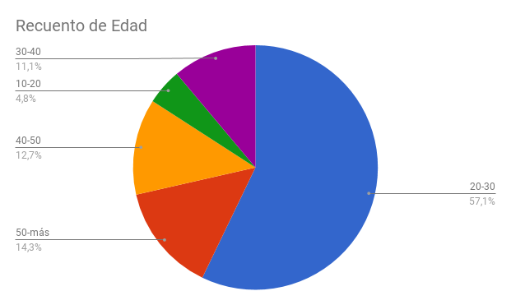
Encuesta 63 respuestas

Slide 7
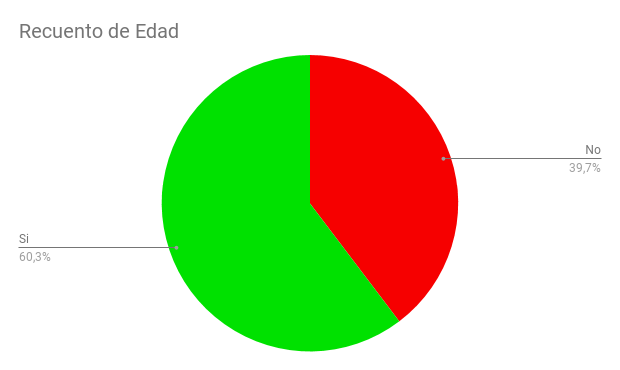
¿Usaría el teletransporte a sabiendas de que para ello tu cuerpo es destruido en un lugar y creado en otro?
Verde (60,3%) = SI
Rojo (39,7%) = NO

Slide 8
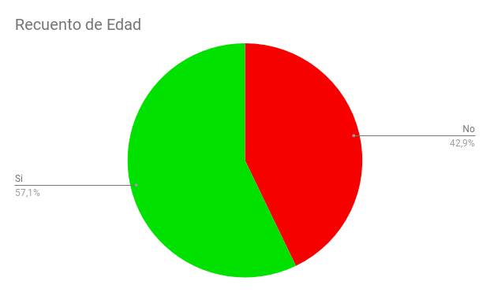
Con respecto a la anterior pregunta ¿Cree que seguiría siendo usted sabiendo que las moléculas que componen su cuerpo ya no son las mismas?
Verde (57,1%) = SI
Rojo (42,9%) = NO

Slide 9
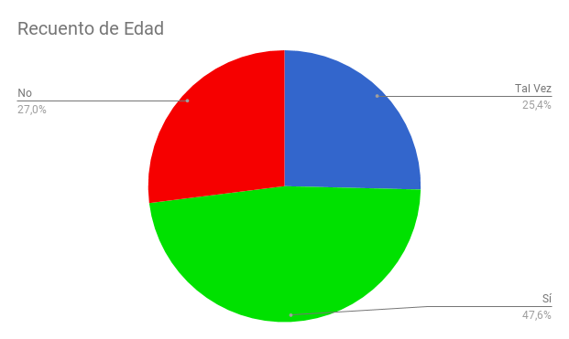
¿Practicaría algún deporte si hubiera teletransporte a todos los lugares que frecuenta?
Verde (47,6%) = SI
Azul (25,4%) = Tal Vez
Rojo (27%) = NO

Slide 10
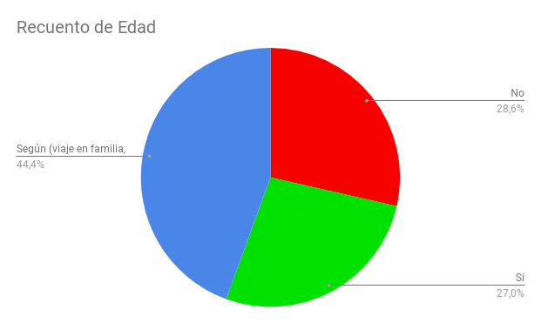
¿Seguiría utilizando los medios de transporte actuales si existiese ya la teletransportaciÓn solo por conservar la costumbre?
Verde (27%) = SI
Azul (44,4%) = Según
Rojo (28,6%) = NO

Slide 11
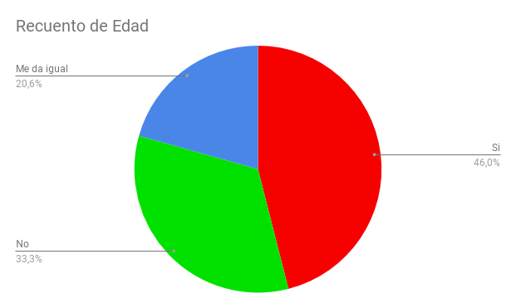
¿Se opondría a un cambio en la estructura de las ciudades en la que no existiesen calles, es decir, que a través de "portales" pudiese ir a donde usted quisiese?
Verde (46%) = SI
Azul (20,6%) = Me da igual
Rojo (33,3%) = NO

Slide 12
Conclusión
Lejos de esta tecnología
Debida educación para el uso de esta
Ahorro notorio

